Slide 1
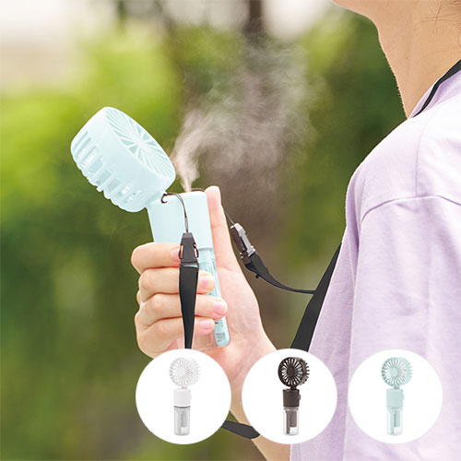
【提案書】
ポータブルミストUSBファン
特徴
ストラップ付きで首の角度が変えられるため、首からさげて使用することもできる上、ミストを出すこともできる優れモノ！ミストだけを稼働することできるため、ミニ加湿器としても◎！
納期
納期スペース
仕様
素材：ABS、PS 他
サイズ：64×166×34mm
包装：エアパッキン、紙箱
備考：取説付(ペラ、紙箱面)、Type-Cケーブル付属(1000mm)、バッテリー容量800mAh、ストラップ付(安全パーツ付)
お見積
お見積りスペース

